Slide 1

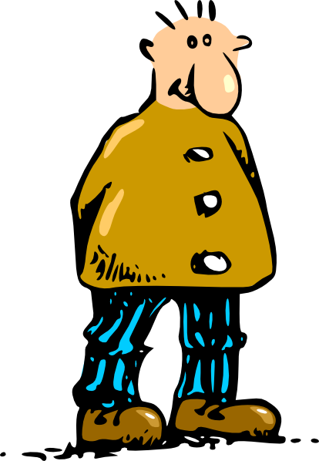
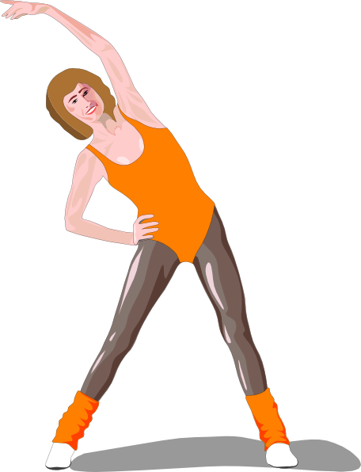
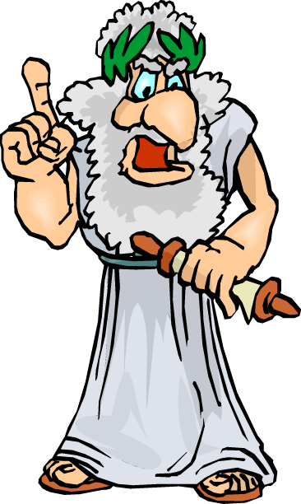

Схема управления

Slide 2


Схема управления собой
Решение (мысль): «Не обходить лужу»
Саша
Саша не обошёл лужу
Саша перед выбором: обойти лужу или нет?
Управляющий объект
Управляющий сигнал
Объект управления
Результат управления

Slide 3


Схема управления собой
Серёжа перед выбором: съесть только шоколадку или весь обед?
Решение (мысль): «Съем только шоколадку»
Серёжа
Серёжа съел шоколадку
Управляющий объект
Управляющий сигнал
Объект управления
Результат управления

Slide 4


Схема управления собой
Учительница перед выбором: поставить «5» или «4»?
Решение (мысль): «Поставлю «5»
Учитель-ница
В тетради стоит «5»
Управляющий объект
Управляющий сигнал
Объект управления
Результат управления

Slide 5

Общая схема управления
без обратной связи
Управляющий объект
Управляющий сигнал
Объект управления
Результат управления

Slide 6

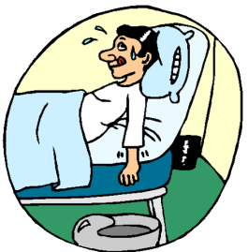
Общая схема управления
с обратной связью
Управляющий объект
Управляющий сигнал
Объект управления
Результат управления
Анализ результата, сравнение с ожидаемым результатом и новое решение

Slide 7
Вопросы
Приведите пример управления без обратной связи. Назовите объект управления и управляющий объект.
Приведите пример управления с обратной связью. Назовите объект управления и управляющий объект.
Кто кем управляет: человек компьютером или компьютер человеком?
Приведите пример из своей жизни, когда тобой управляли с обратной связью, то есть когда прислушивались к твоему мнению.

